Slide 1
Азбука безопасности
ЦЕЛЬ:
систематизировать знания детей о способах предупреждения и поведения в чрезвычайных ситуациях.
ЗАДАЧИ:
способствовать развитию навыков правильного обращения с бытовой химией, электричеством, адекватно вести себя при пожаре;
развивать навыки экологически грамотных отношений с природой;
расширить знания детей о правилах дорожного движения;
корректировать тревожность как выраженное беспокойство в ожидании каких- либо опасных событий;
закрепления элементарных правил пожарной безопасности в доме, формировать представления о спичке, зажигалке как об опасных предметах;
закрепление с детьми правилам безопасности в ситуации, когда они остаются дома одни, или гуляют без родителей;
продолжать формировать представления детей о поведении при взаимодействии с животными;
способствовать развитию взаимодействия родителей и детей в вопросах безопасного поведения детей в быту.

Slide 2
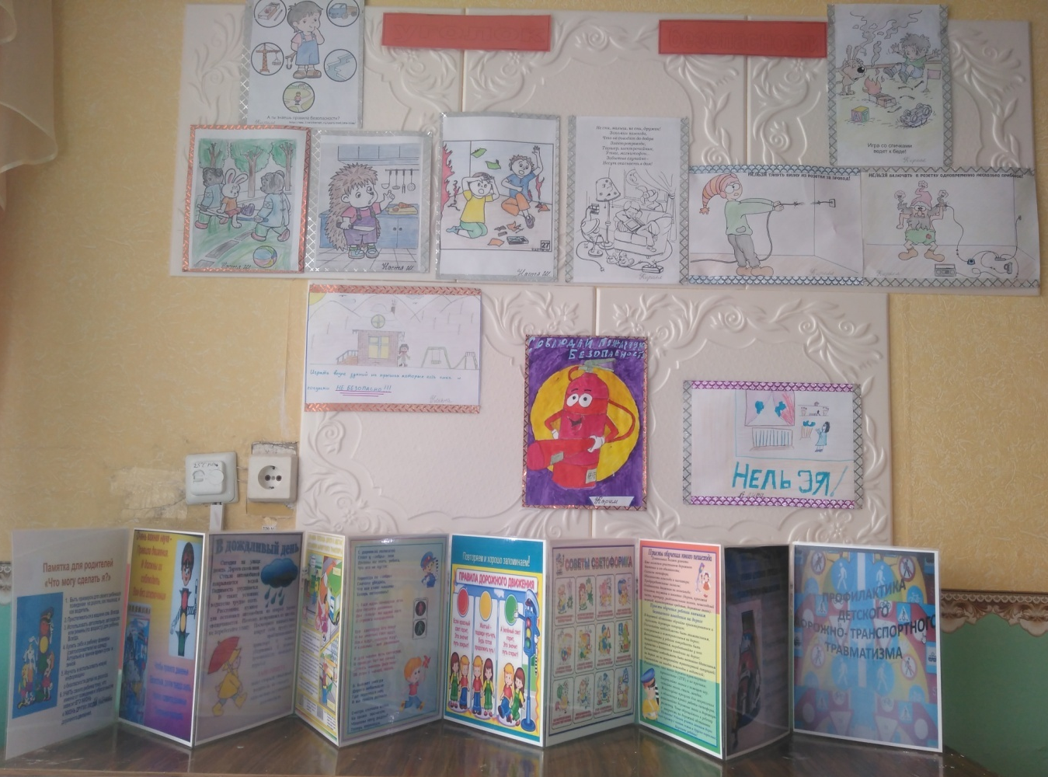

Slide 3
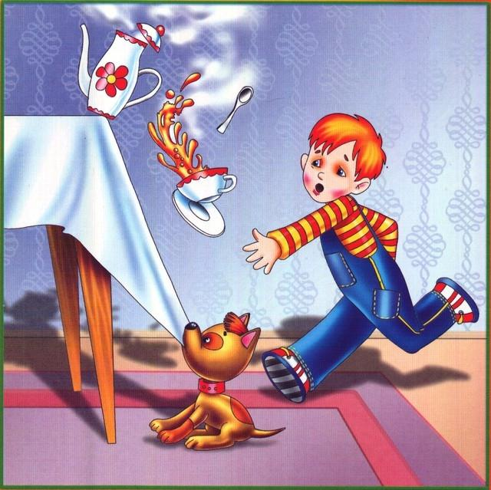

Slide 4
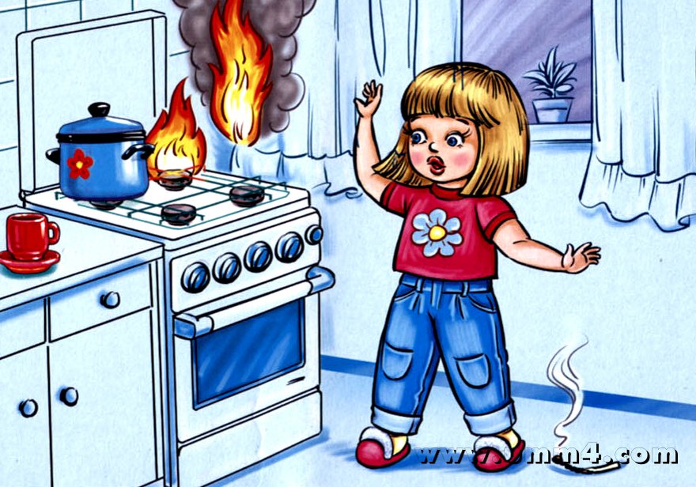

Slide 6
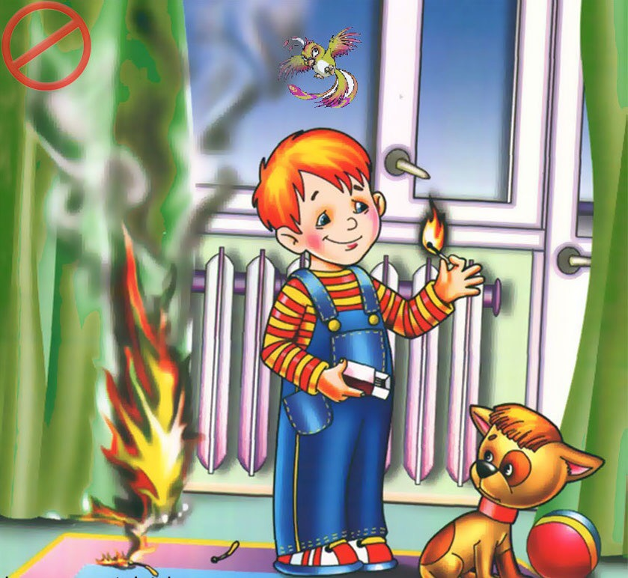

Slide 7
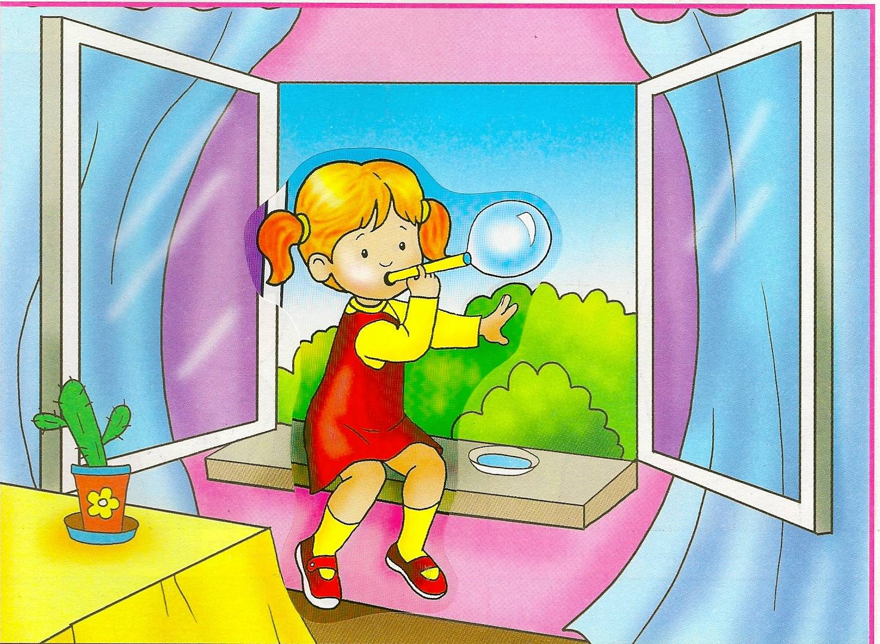

Slide 8
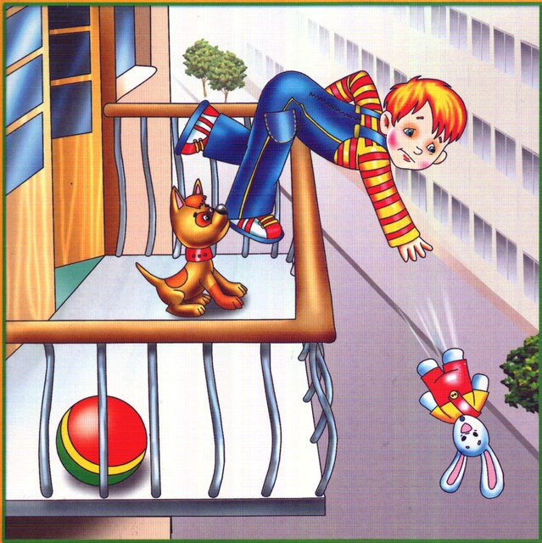

Slide 9
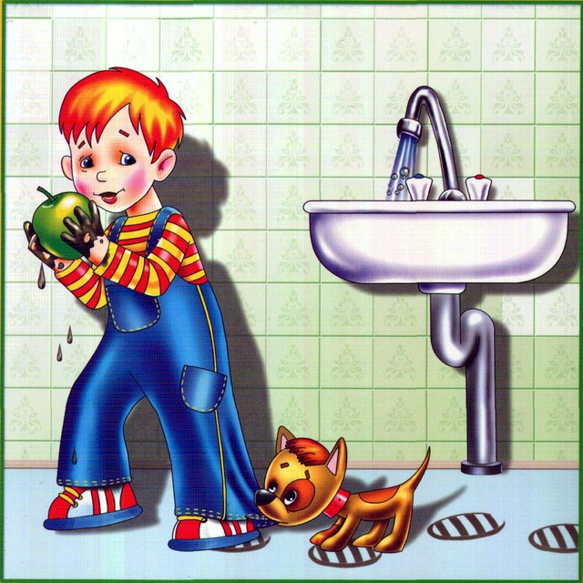

Slide 10
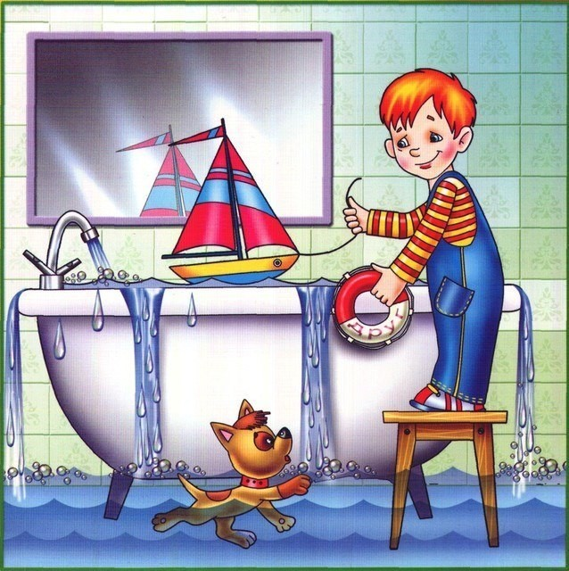

Slide 11
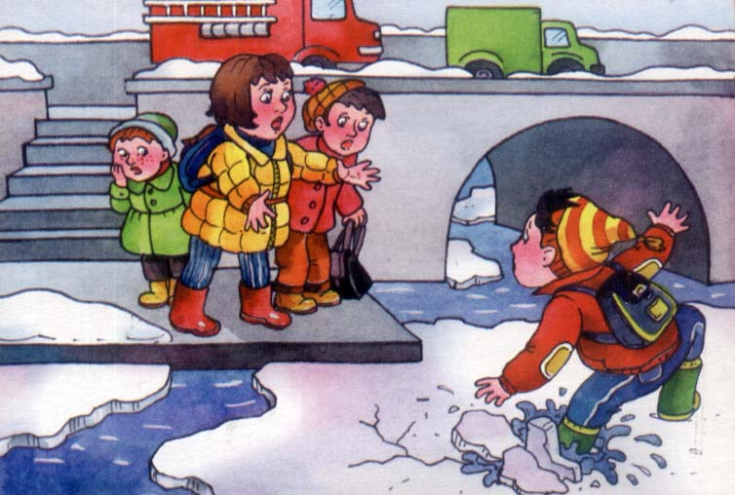

Slide 12
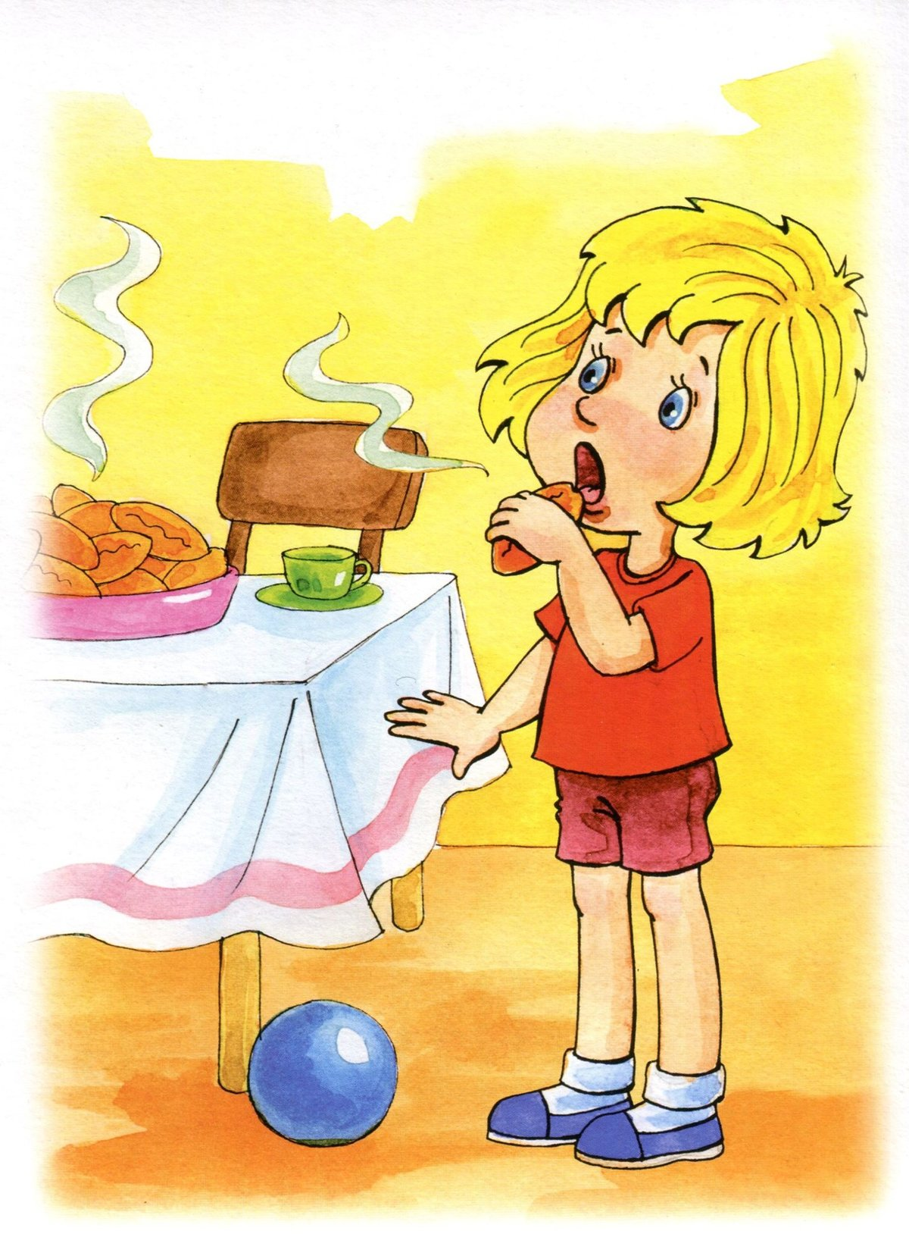

Slide 13
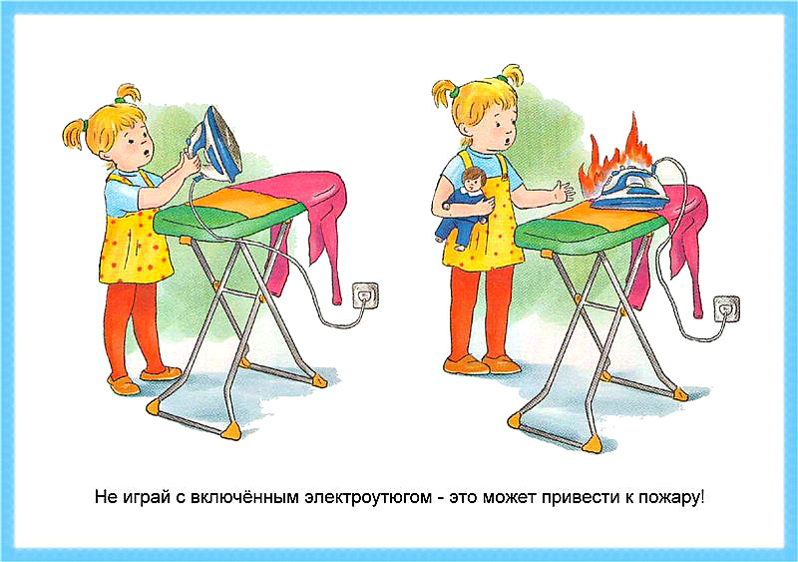

Slide 14
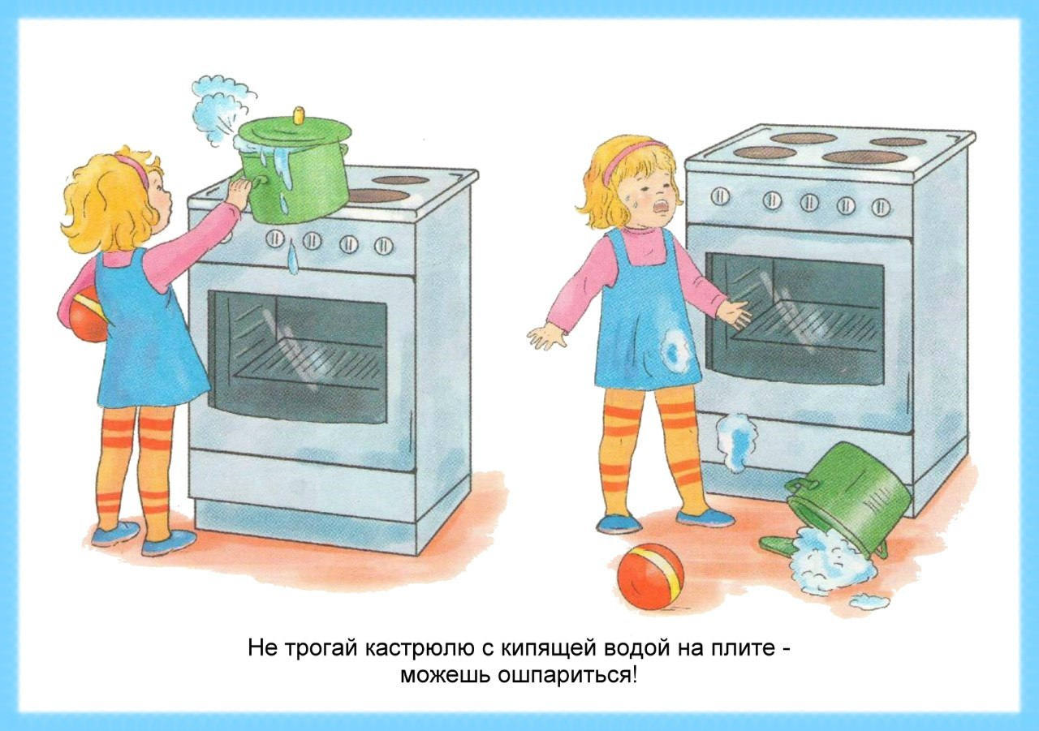

Slide 15
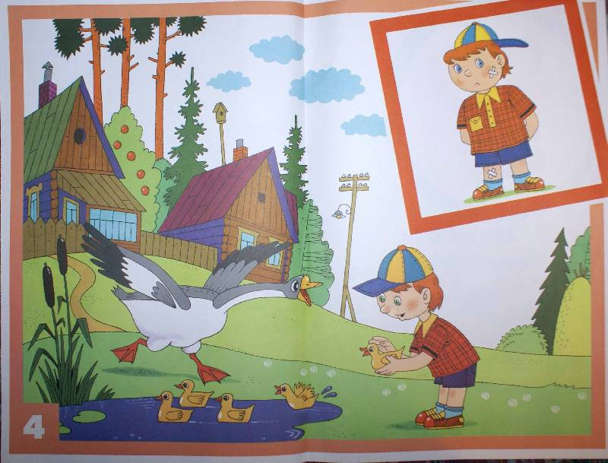

Slide 16
